Slide 1
Краевое государственное бюджетное профессиональное образовательное учреждение «Вяземский лесхоз- техникум им. Н.В.Усенко»
Конкурс: Организация учебного занятия: мои приемы и методы.
Номинация: «В профессию с порога»
«Механические передачи».
Кузнецова Марина Анатольевна
Преподаватель КГБ ПОУ ВЛХТ

Slide 2
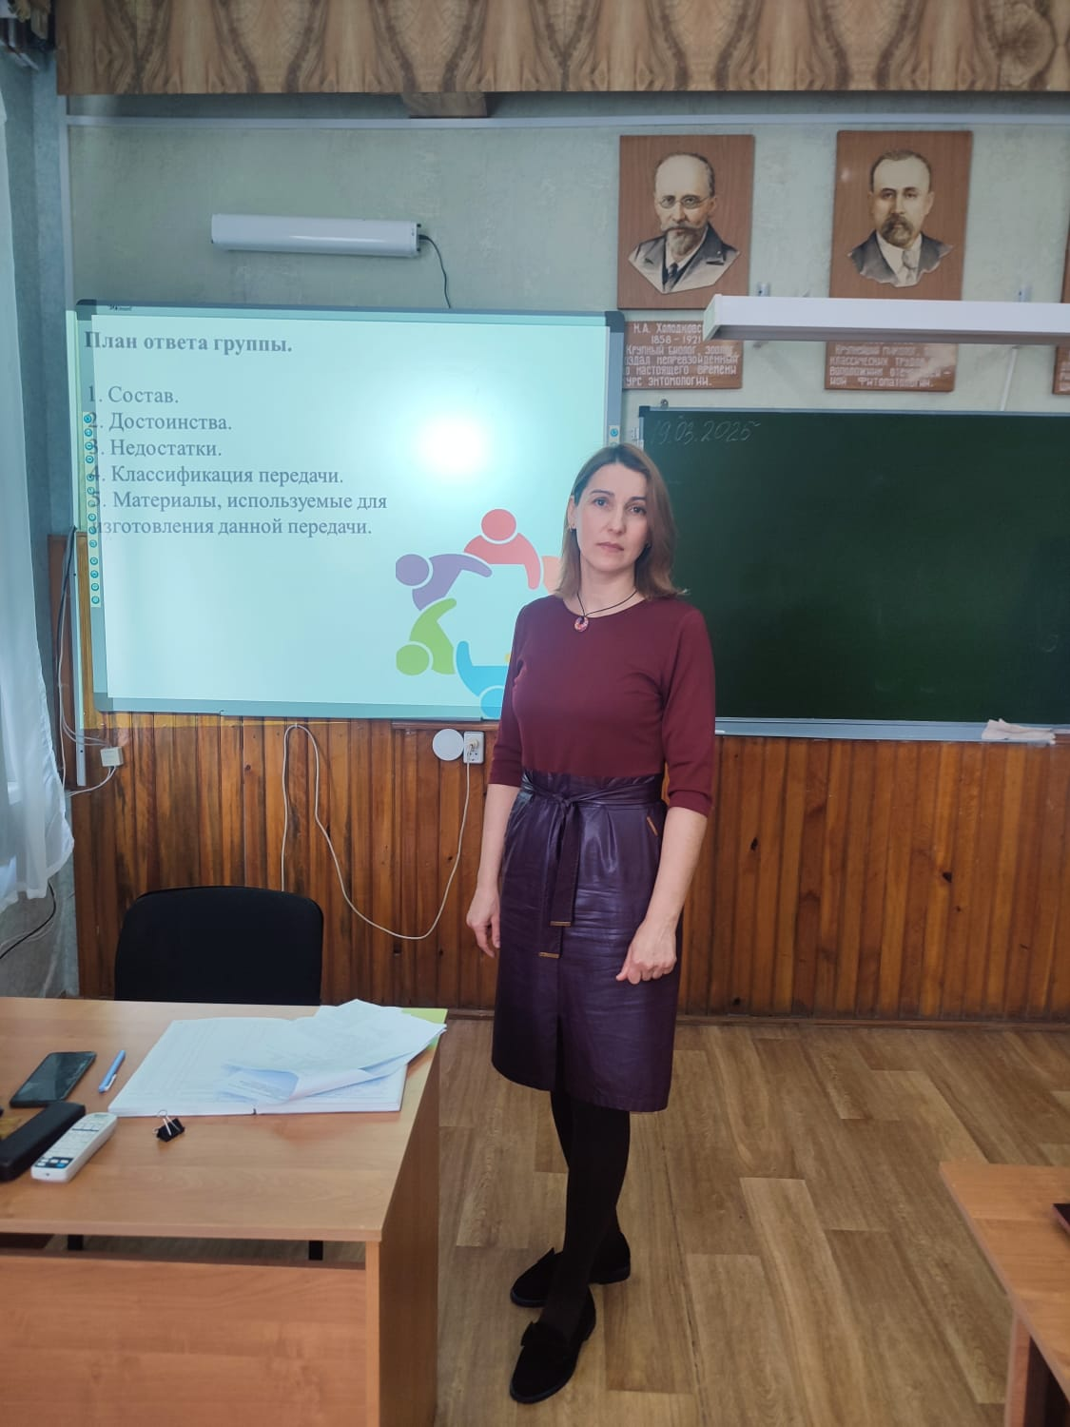
Фото автора рецепта
«Педагогическое счастье»-
это его ученики. В образовании учеников много и все они творческие, уникальные, индивидуальные.

Slide 3
Основные ресурсы
Содержание: креативный инструмент «Синквейн».
Технические: Бумага, карандаши, ручки, маркеры, доска, выход в интернет.

Slide 4
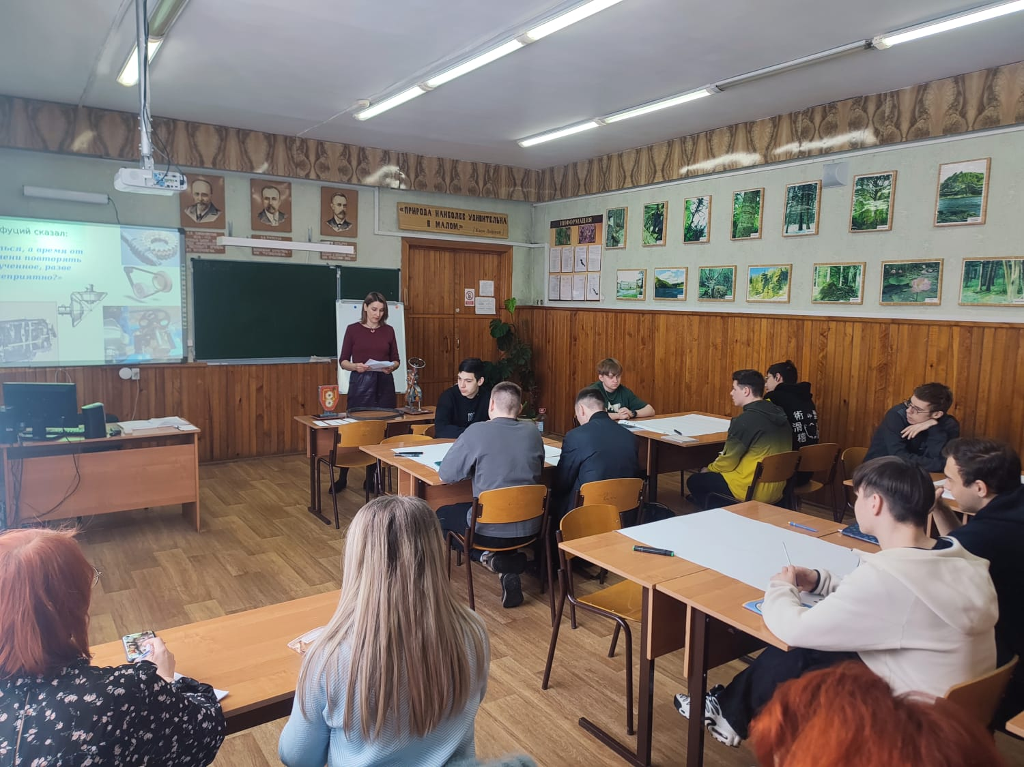
Целевая аудитория
Обучающиеся студенты II курса, по специальности
«Техническая эксплуатация
подъёмно-транспортных,
строительных,
дорожных машин и
оборудования (по отраслям)».

Slide 5
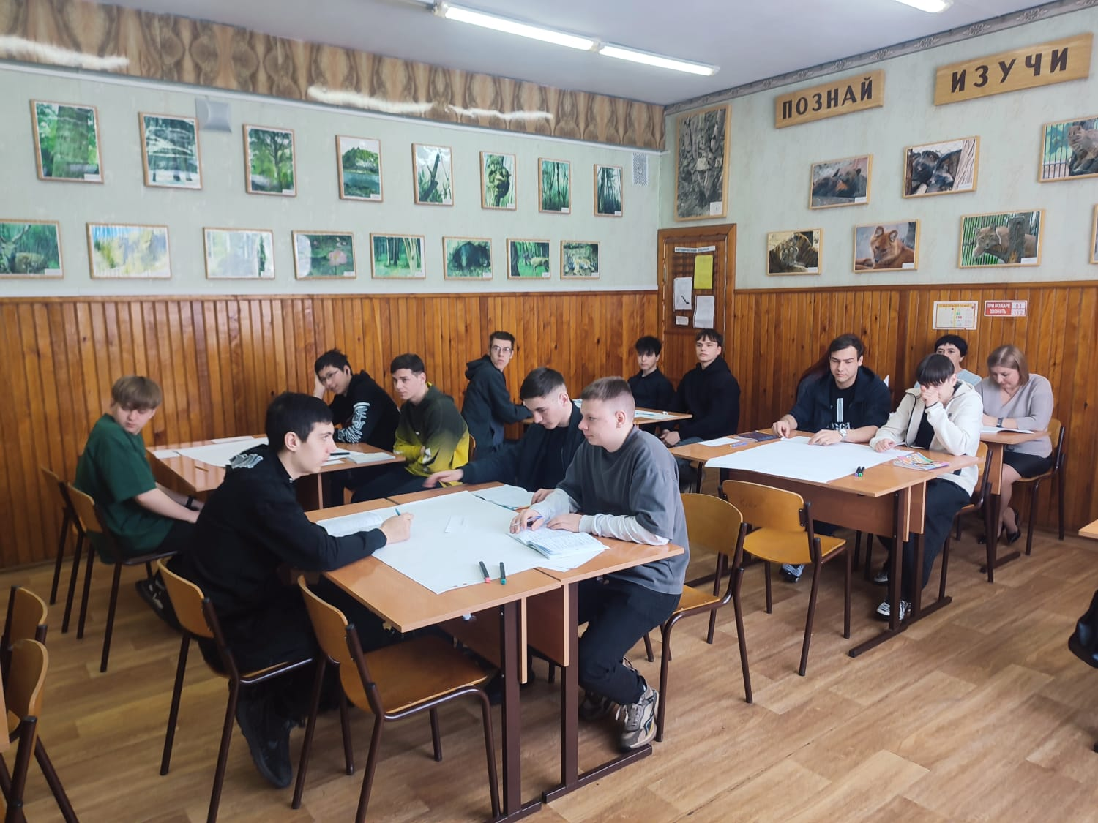
Условия проведения
Форма проведения: работа в микро группах.
Место проведения: учебная
аудитория, кабинет
«Технической механики».
Момент проведения:
обобщение, повторение,
рефлексия.

Slide 6
Алгоритмические шаги
Шаг 1
Знакомство с креативным инструментом- «Синквейн».
Синквейн- это особый вид систематизации информации, стихотворения, которое требует синтеза информации и материала в кратких выражениях, что позволяет описывать или рефлектировать по какому либо поводу.
1строка: существительное, выражающее главную тему синквейна.
2. Два прилагательных, выражающие главную мысль.
З. Три глагола, описывающие действие в рамках темы.
4. Фраза, несущая определенный смысл.
5. Заключение в форме существительного (ассоциация с первым словом).

Slide 7
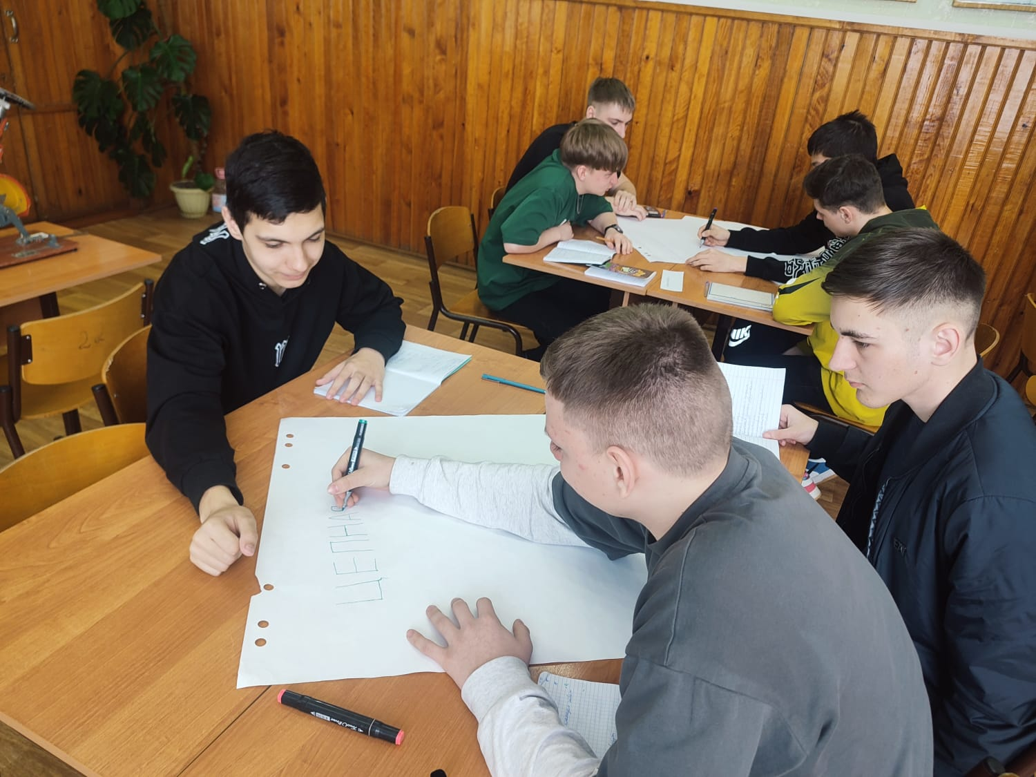
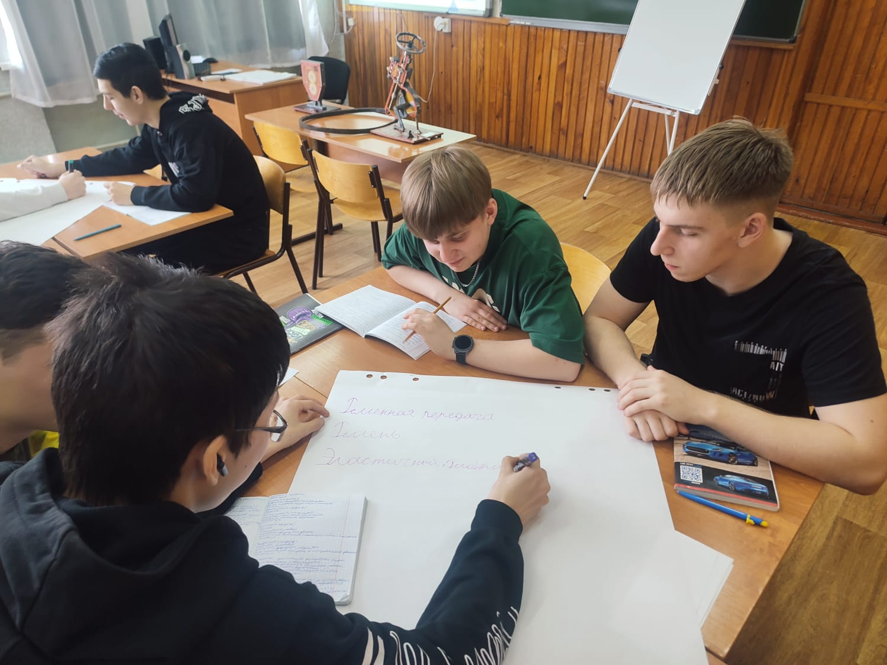
Шаг 2. Задание по теме «Механические передачи».
Создать краткую характеристику ременной, зубчатой,
червячной, цепной передач, используя креатив-
инструмент- «Синквейн».
. Шаг 3. Выполнение задания в микрогруппах

Slide 8
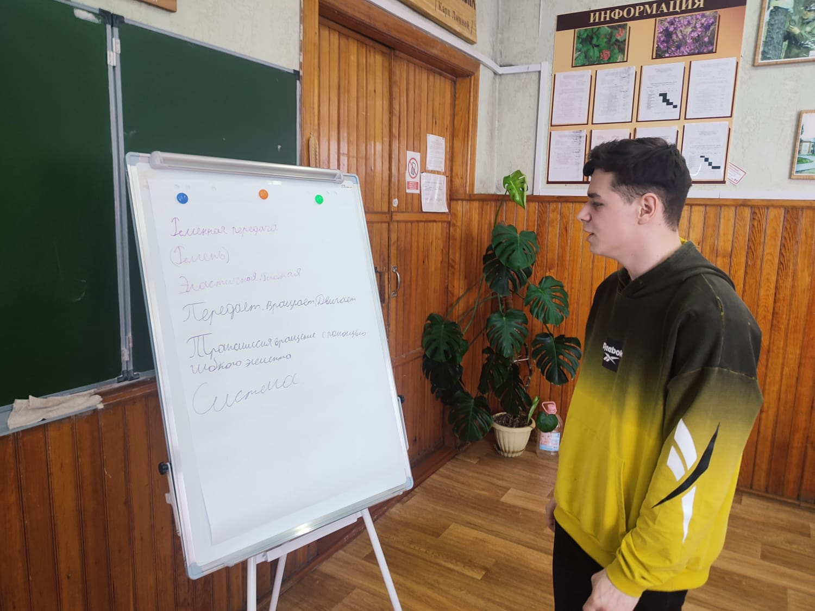
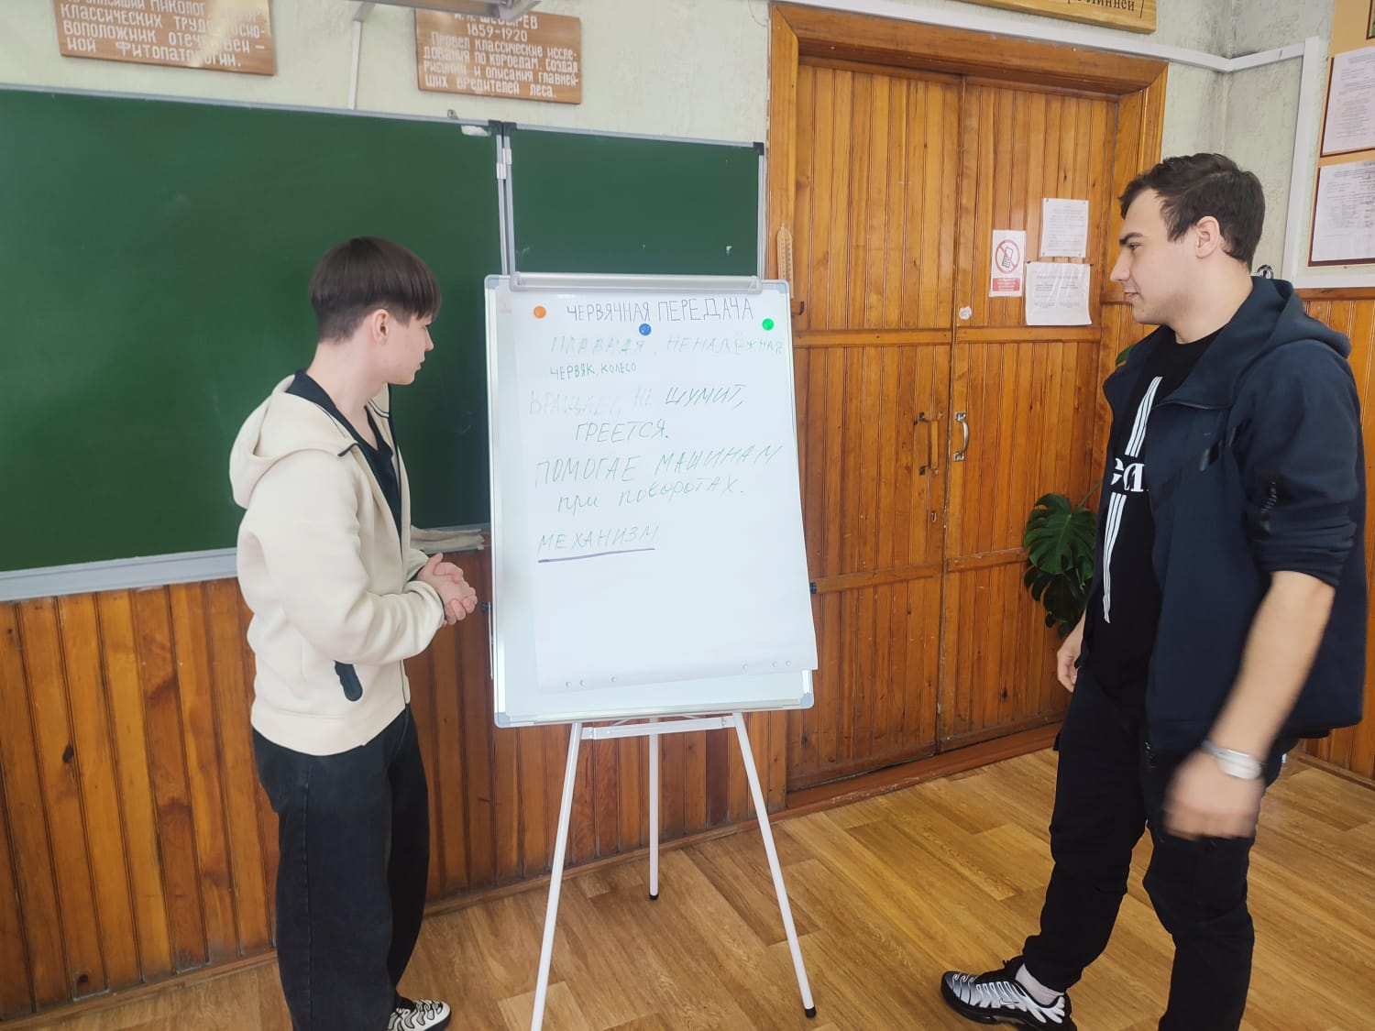
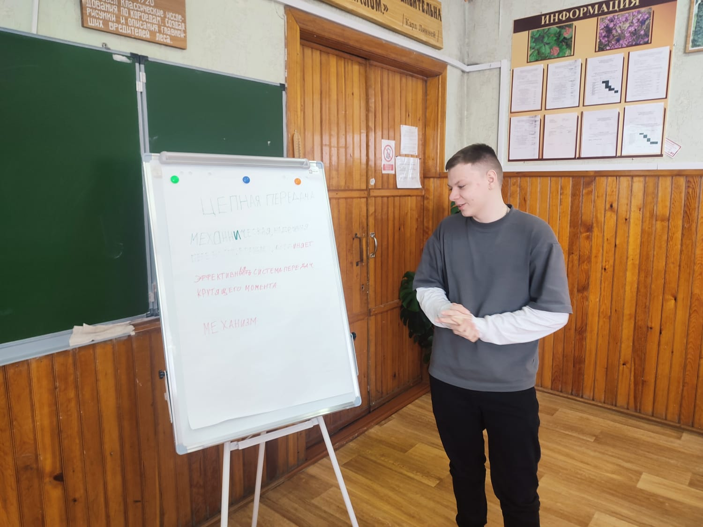
Шаг 4. Презентация своего стихотворения.

Slide 9
Секреты, «фишки».
Создать благоприятную образовательную среду.
Подобрать материал, который пригодится в реальной жизни.
Не скупиться на устную похвалу за успешный процесс.
Поддерживать хорошее настроение.

Slide 10
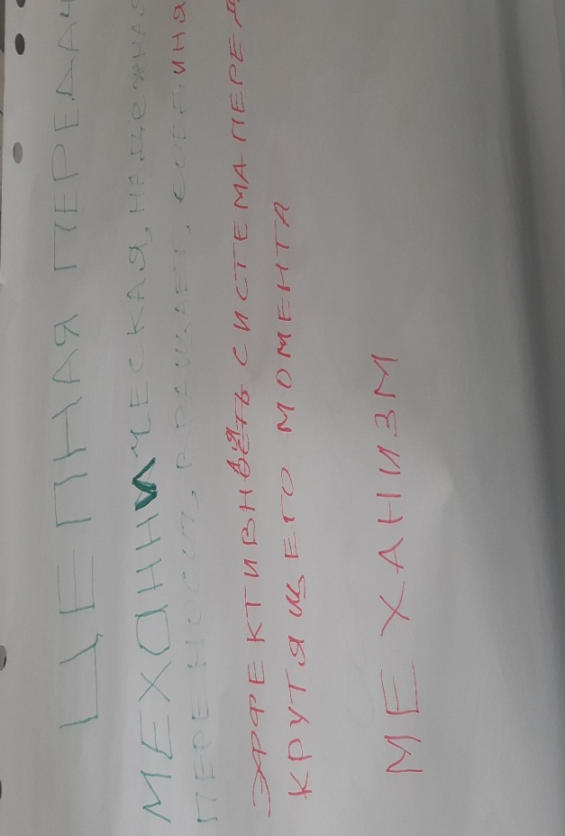
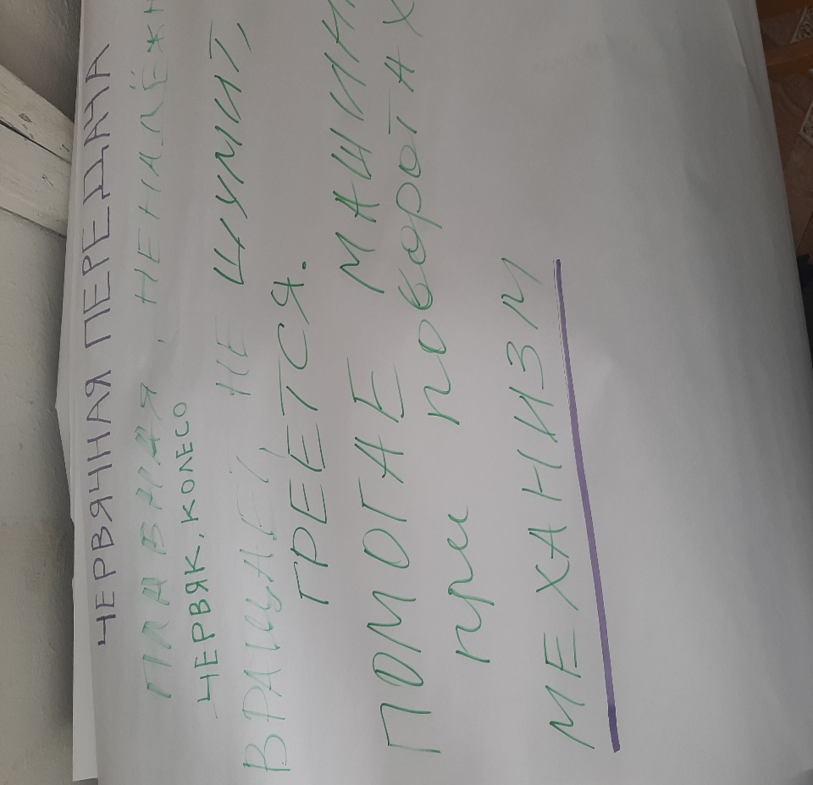
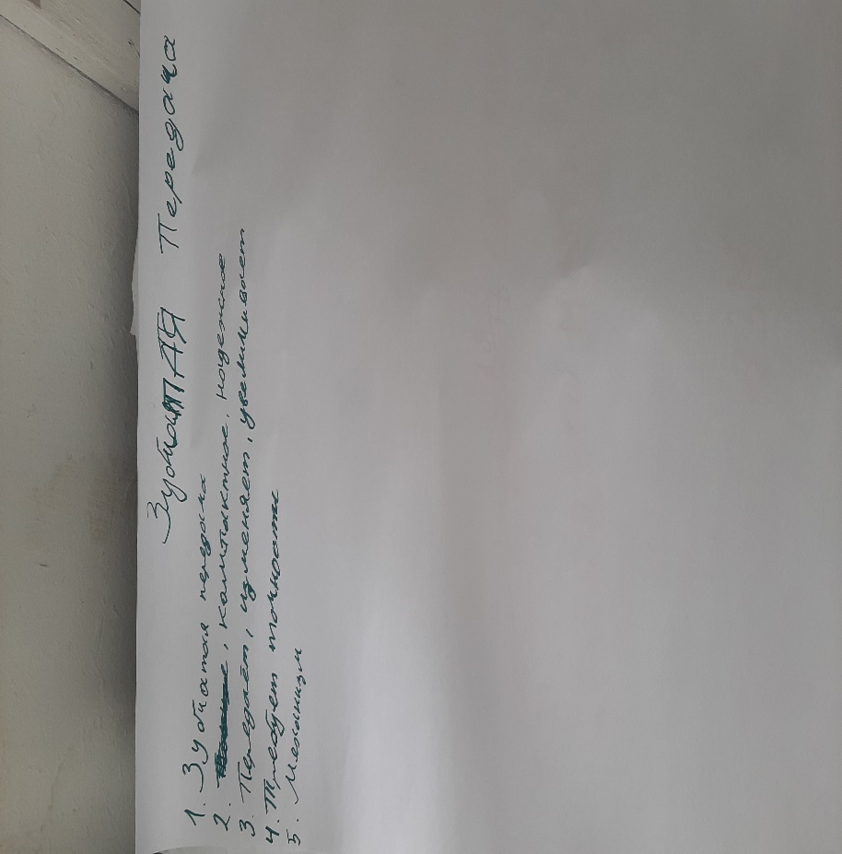
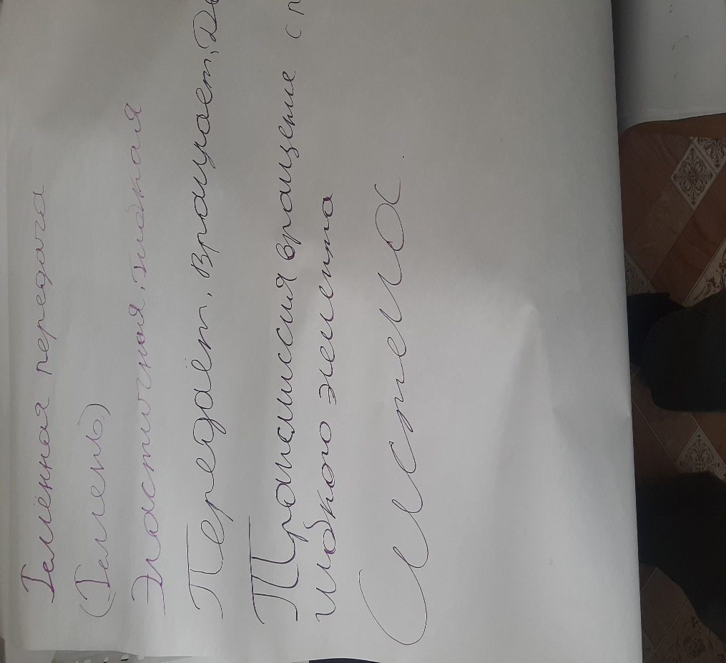
Результат
Готовые краткие характеристики по теме
«Механические передачи»

Slide 11
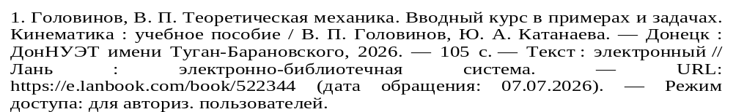
Список использованных источников
2. Техническая механика : учебник / Л.Н.Гудимова, Ю.А.Елифанцева, Я.В.Живаго, А.В. Макаров-
Санкт Петербург : Текст электронный// Лань электронно- библиотечная система, 2020-324 с,- ISBN,
978-5-8114-4498-7
3. Сопротивление материалов учебно- методическое пособие/ И.Н.Миролюбов, Ф.З. Алмаметов,
Н.А.,Курицин, И.Н. Изотов- 9-е изд. , испр- Санкт Петербург,Лань, 2021-512 с.-Текст электронный//
Лань: электронно- библиотечная систем

